Slide 1
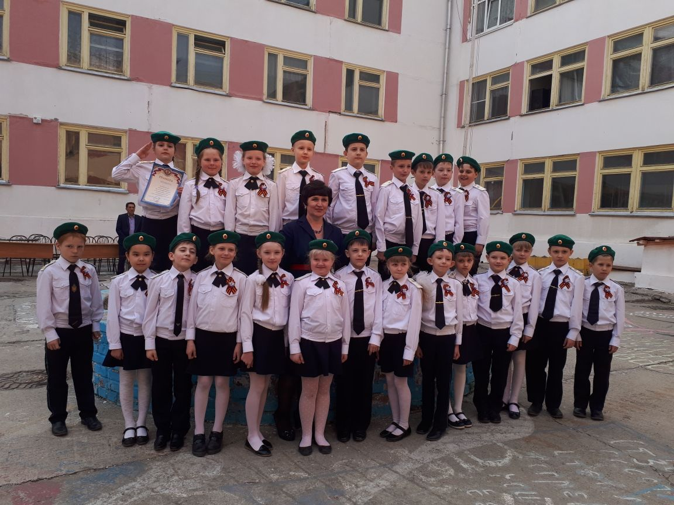
Патриотическое воспитание в кадетском классе

Slide 2
«ПОСВЯЩЕНИЕ В КАДЕТЫ» МОБУ СОШ № 5

Slide 3
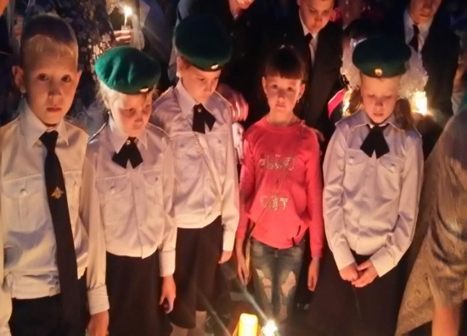
Свеча ПАМЯТИ

Slide 4
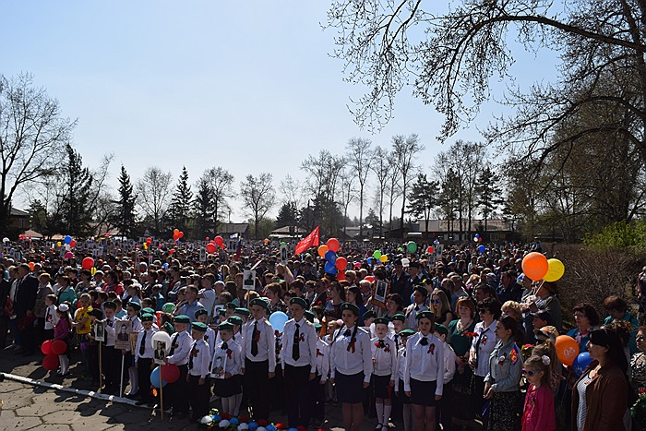

Slide 5
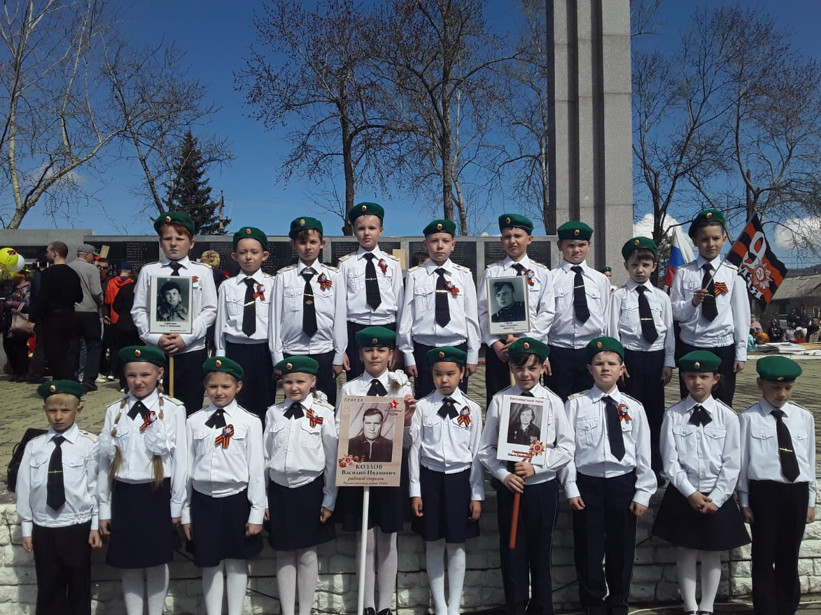

Slide 6
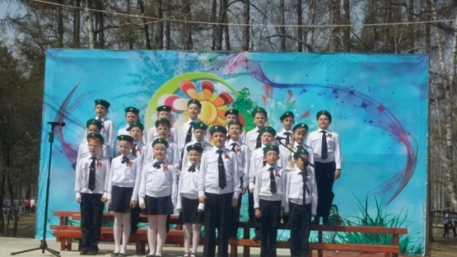

Slide 7
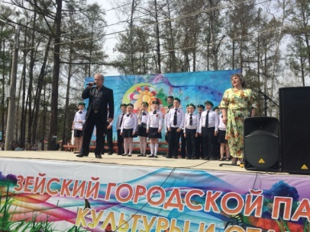

Slide 8
«Посвящение в кадеты» МДОБУ д/с № 4

Slide 9
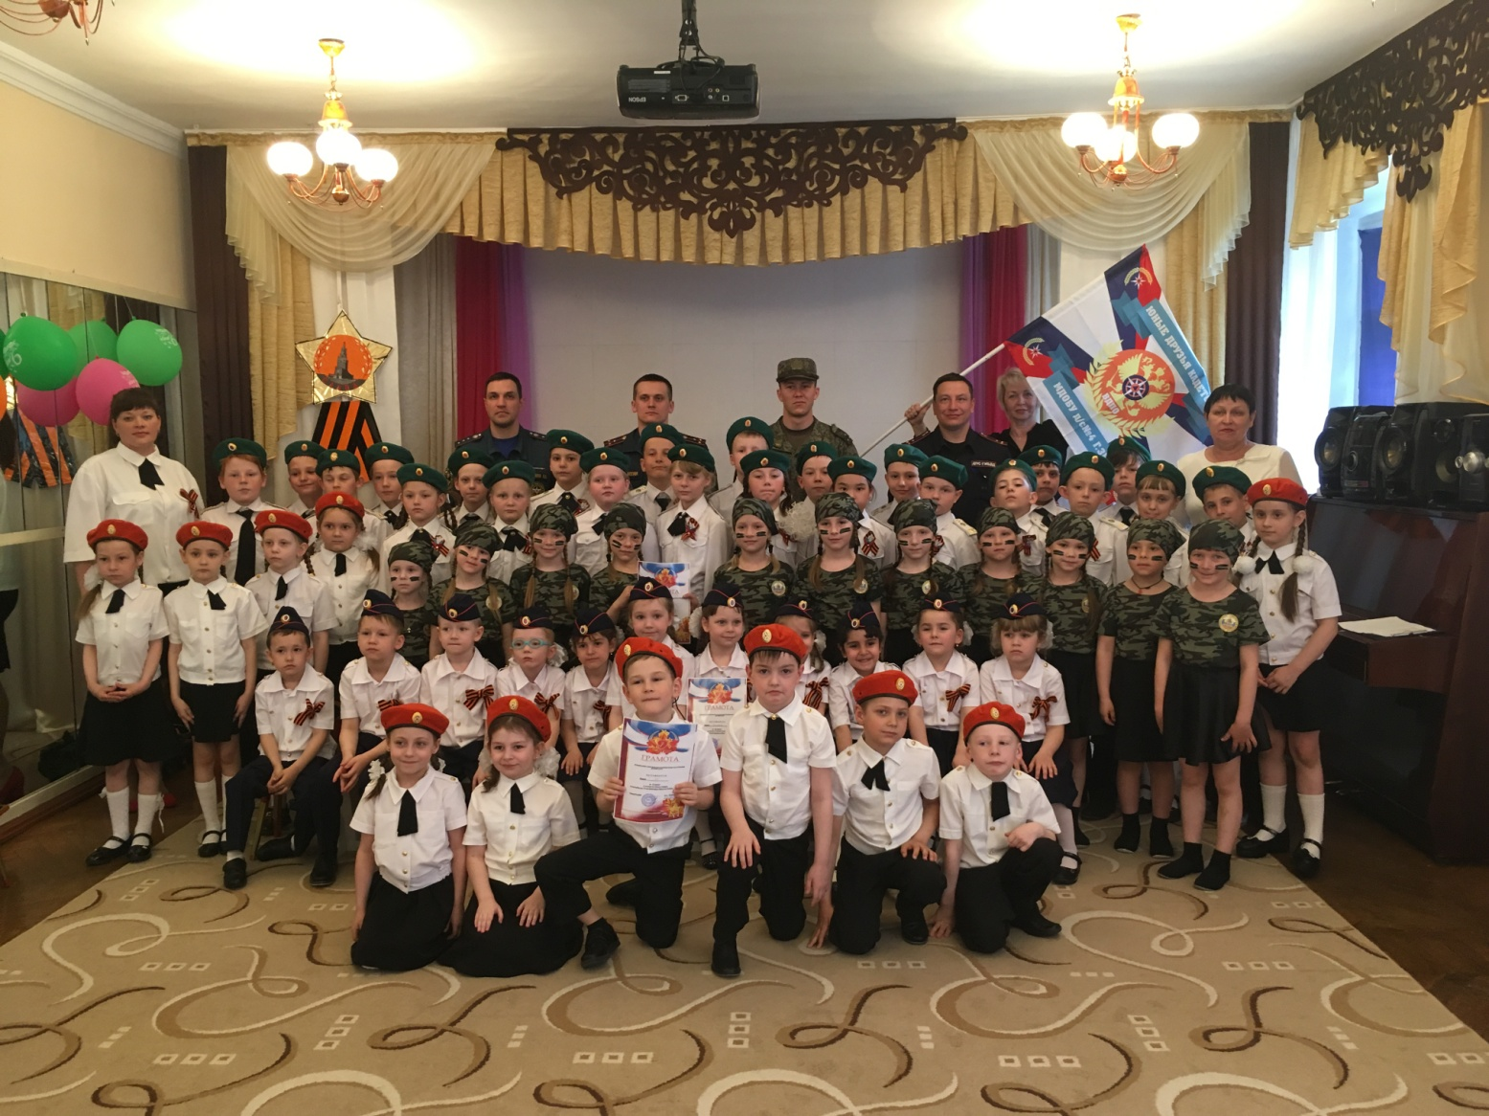

Slide 10
ДЕНЬ ПОБЕДЫ

Slide 11
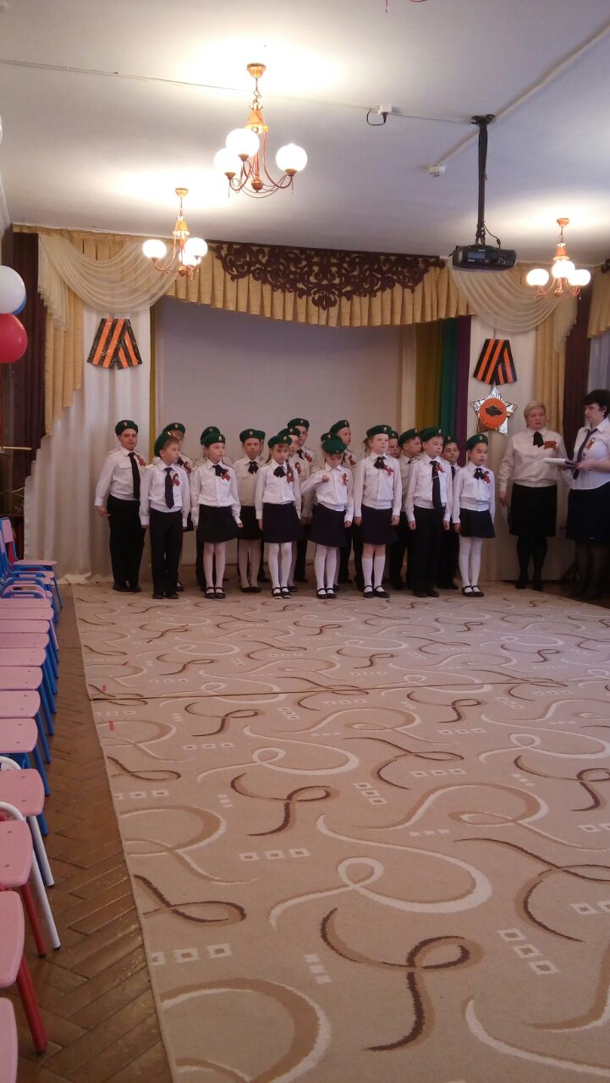

Slide 12
«Вперёд, кадеты!»

Slide 13
«Стартуют вместе – дошколята плюс ученики»

Slide 14
«В единстве наша сила!»

Slide 15
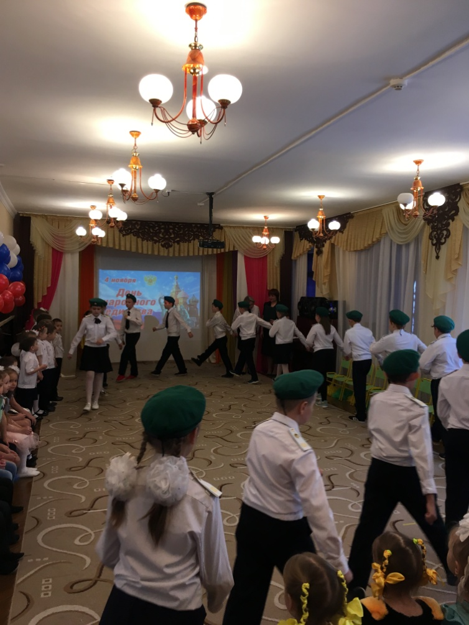
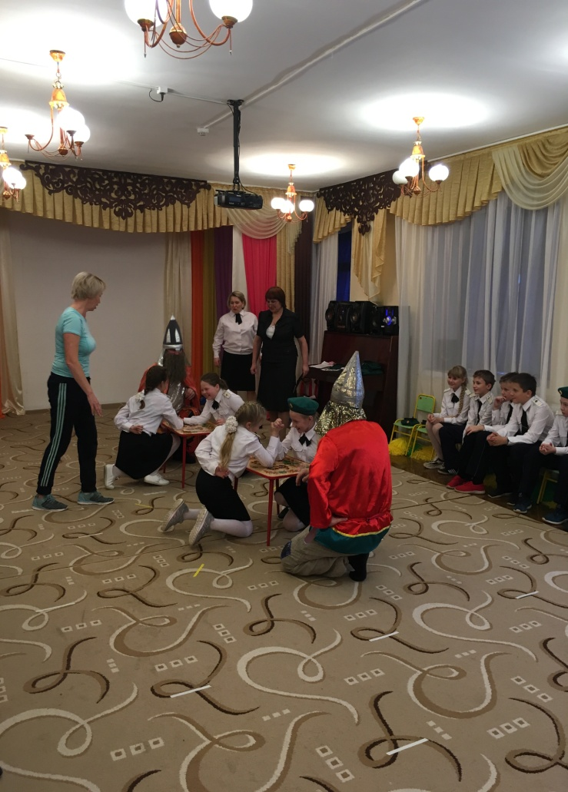

Slide 16
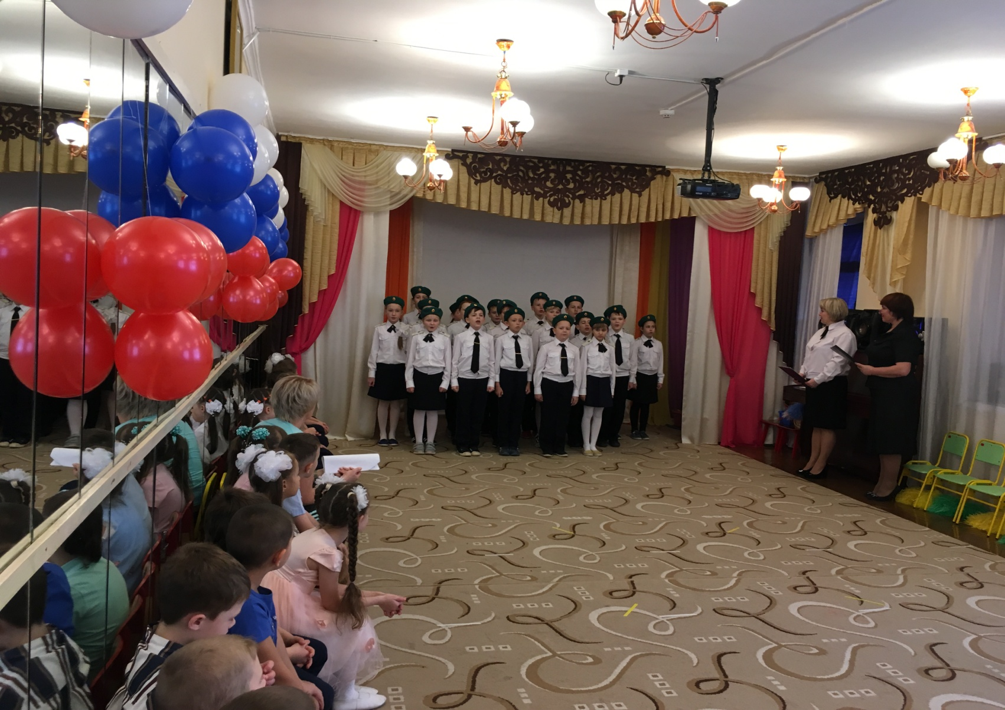

Slide 17
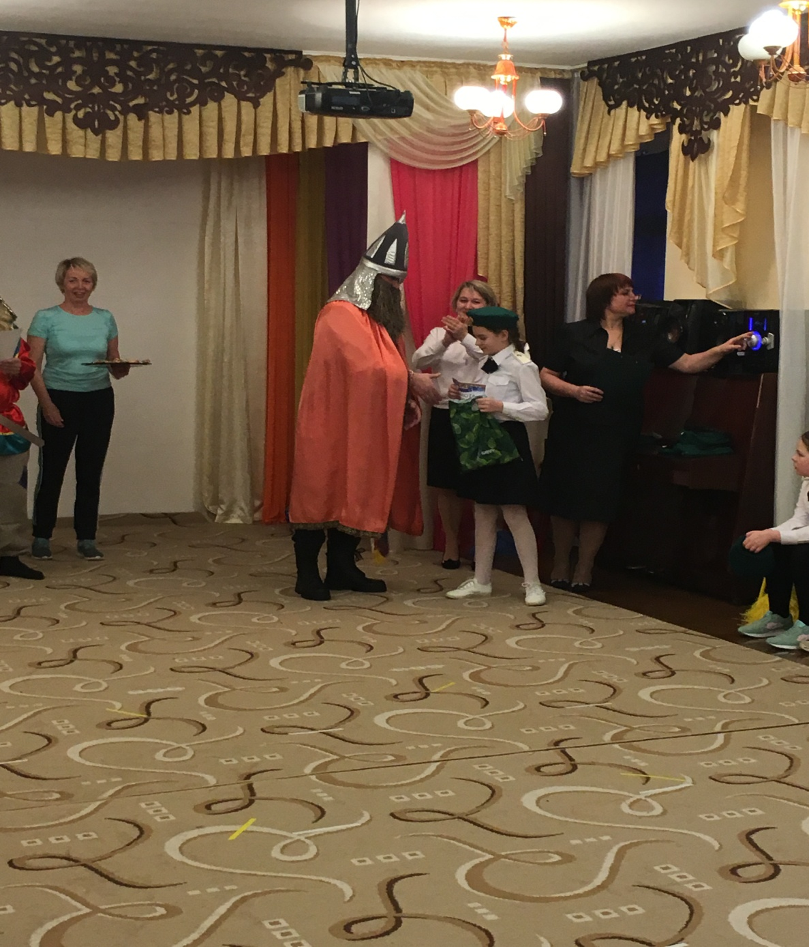

Slide 18
Встреча с пограничниками

Slide 19
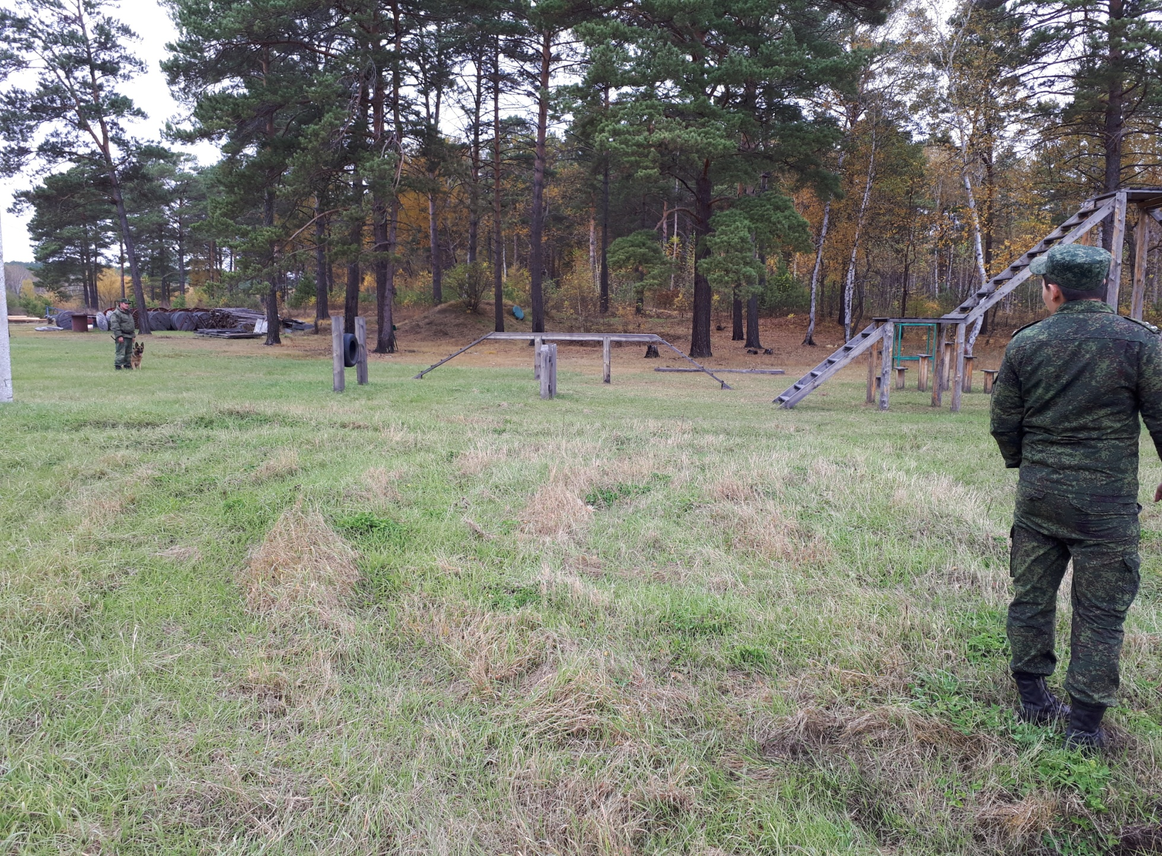

Slide 20
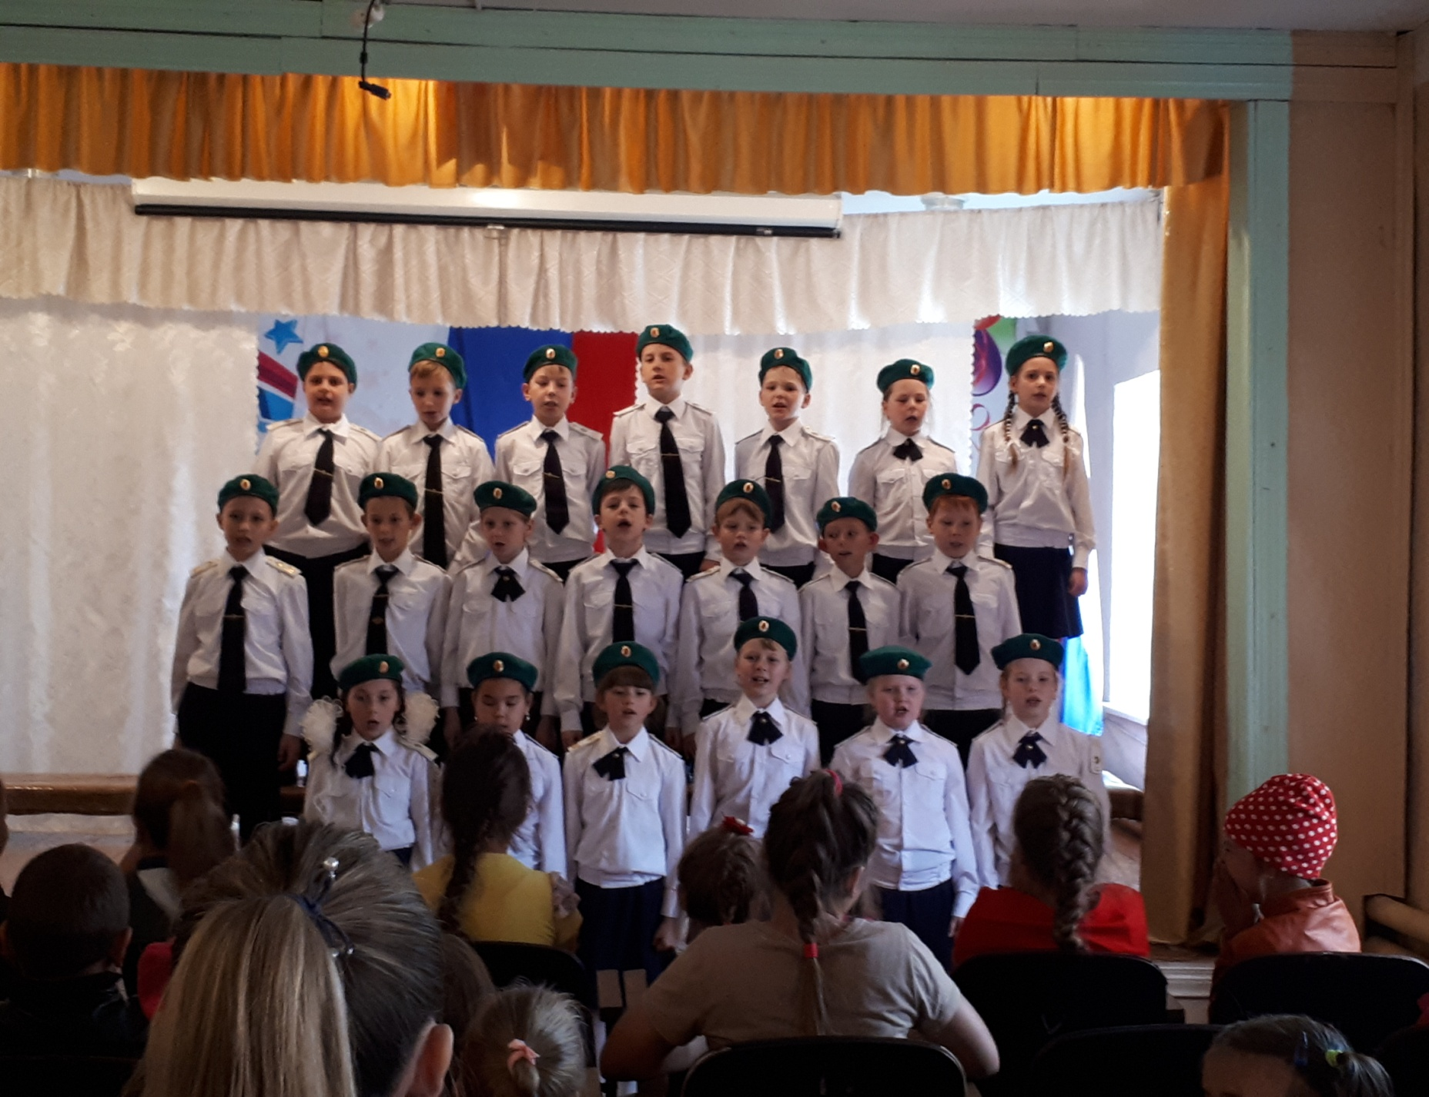

Slide 21
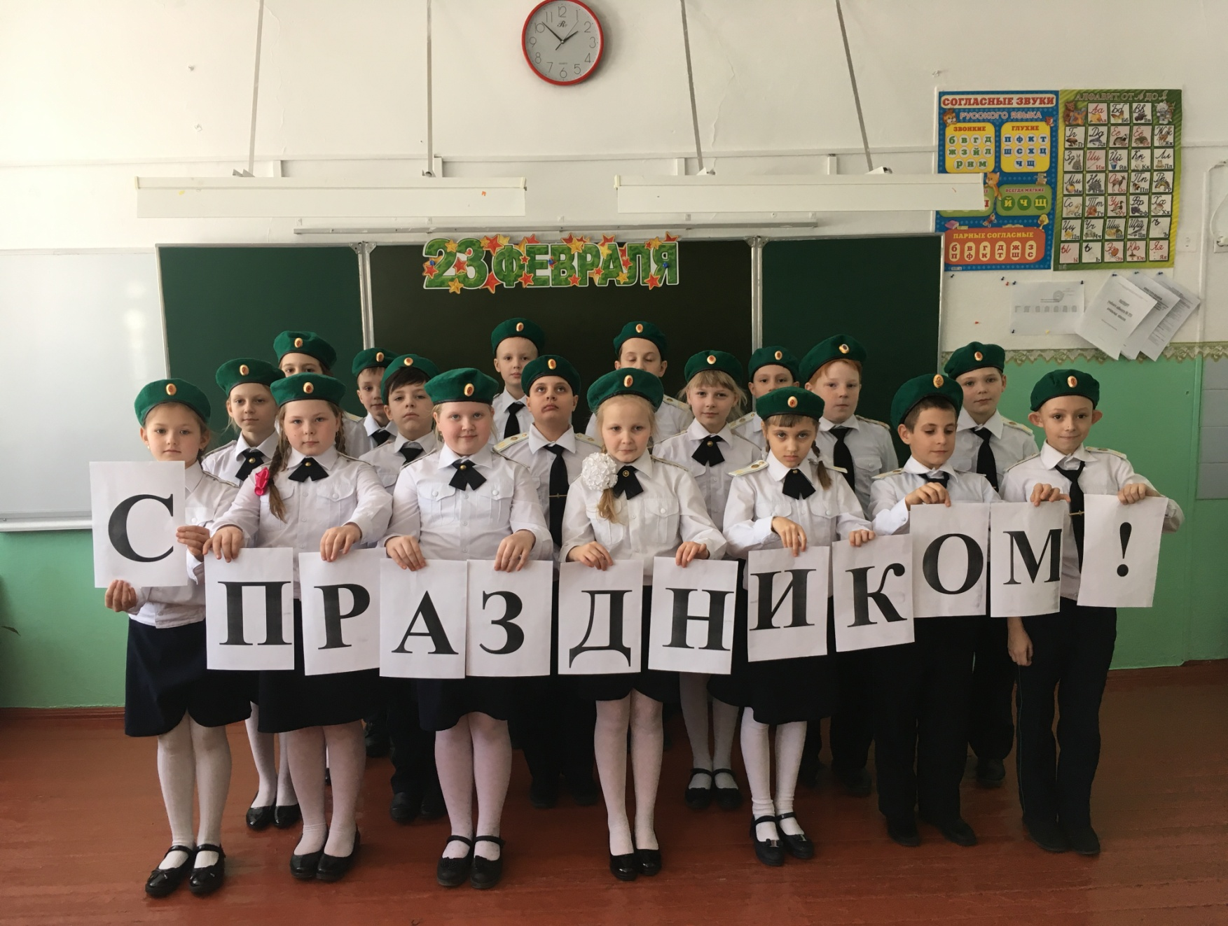

Slide 22
День России

Slide 23
Экскурсия в краеведческий музей

Slide 24
«День Добра» для детей с ограниченными возможностями здоровья

Slide 25
Подари добро детям

Slide 26
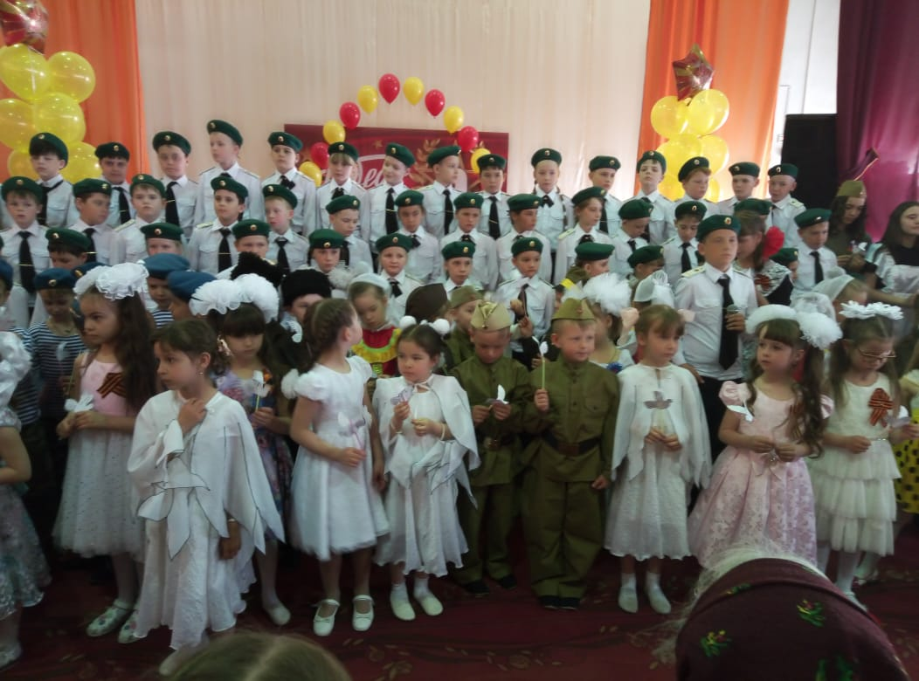

Slide 27
Поздравляем мам

Slide 28
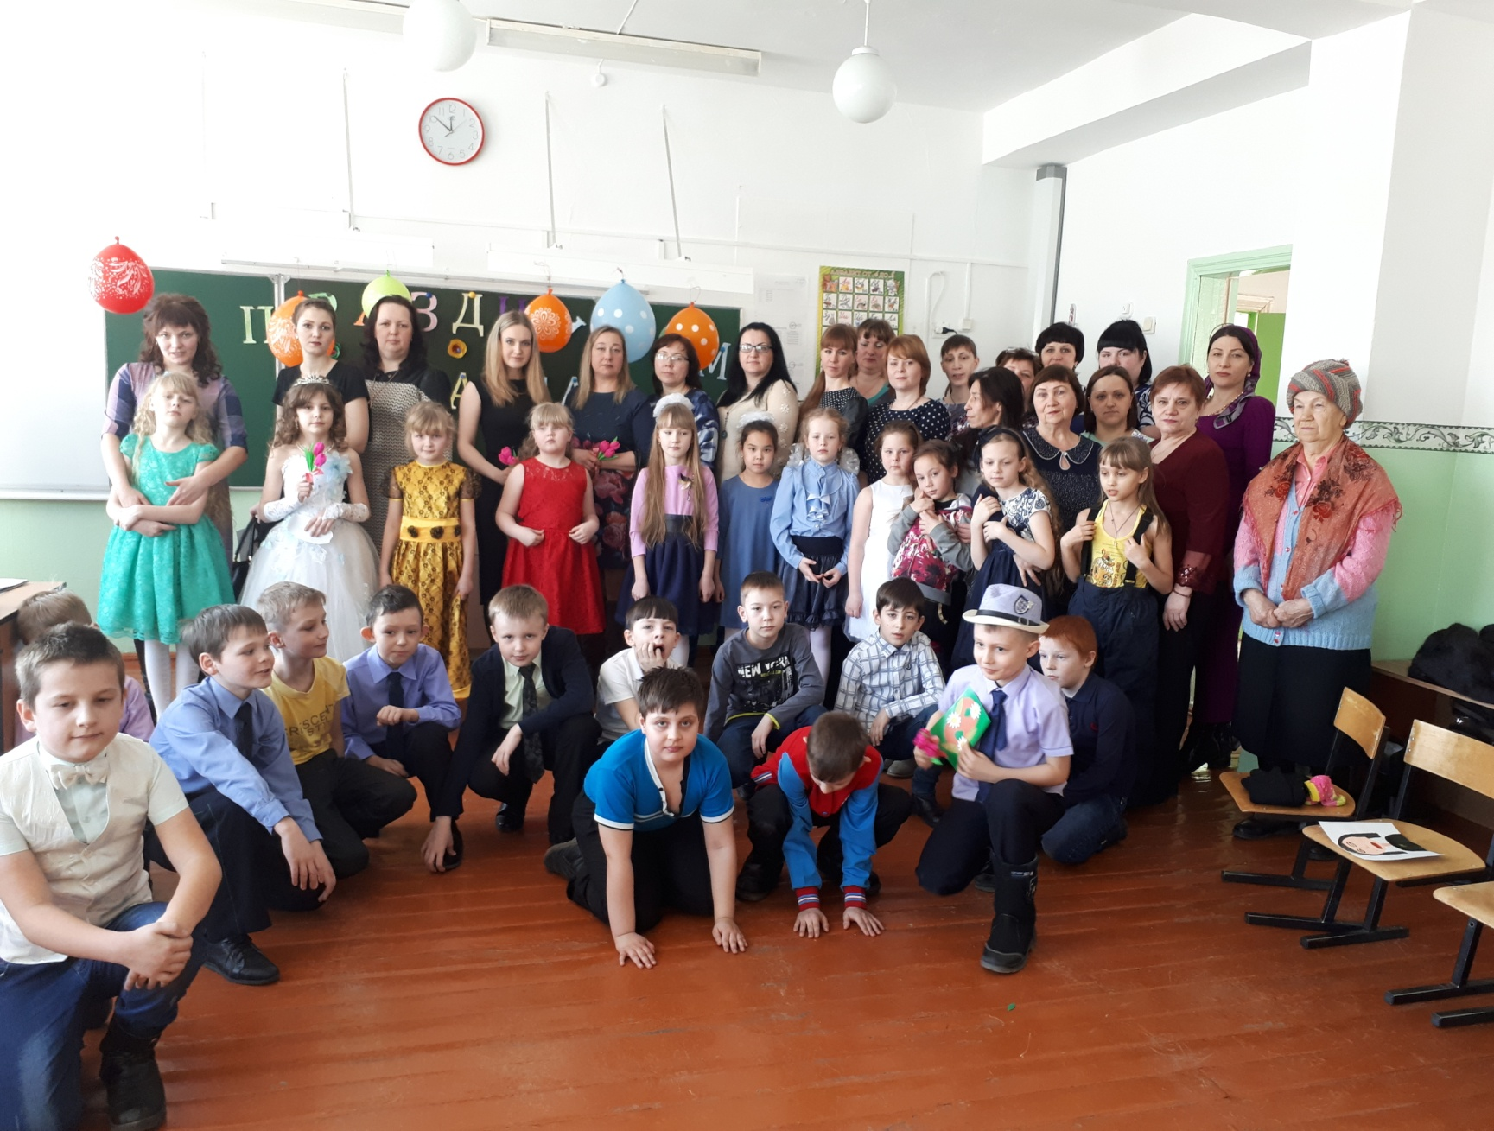

Slide 29
«Февромарт»

Slide 30
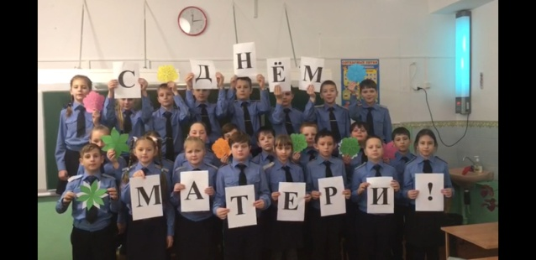

Slide 31
Встреча с ветеранами

Slide 32
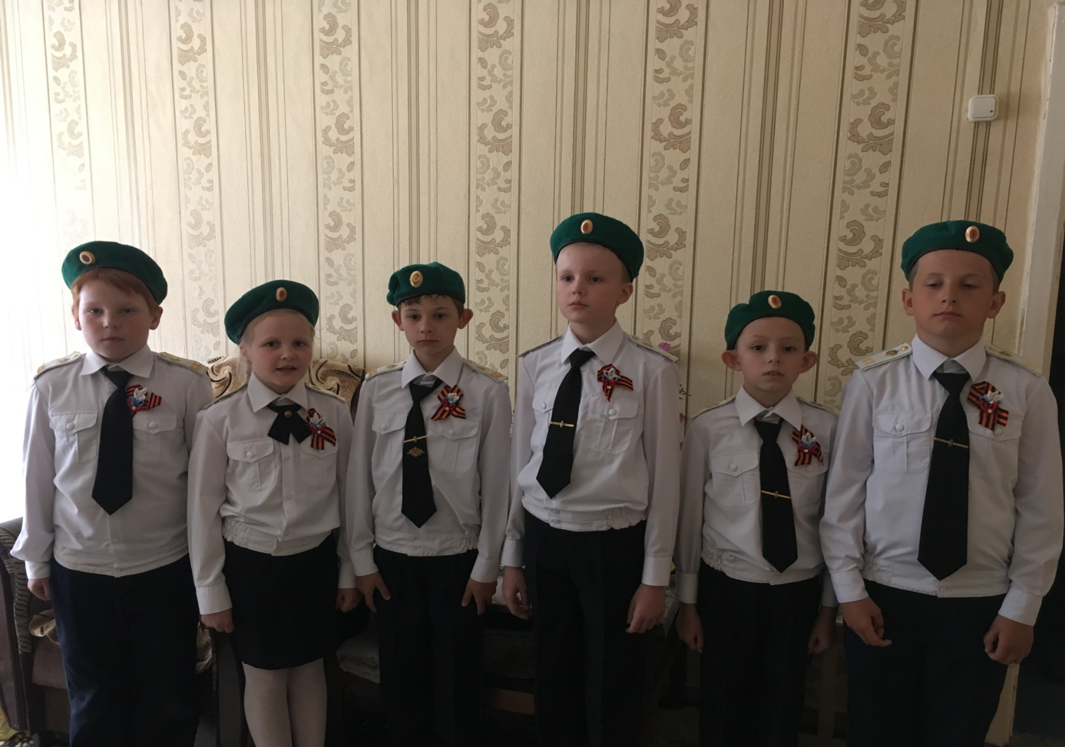

Slide 33
исследовательская деятельность

Slide 34
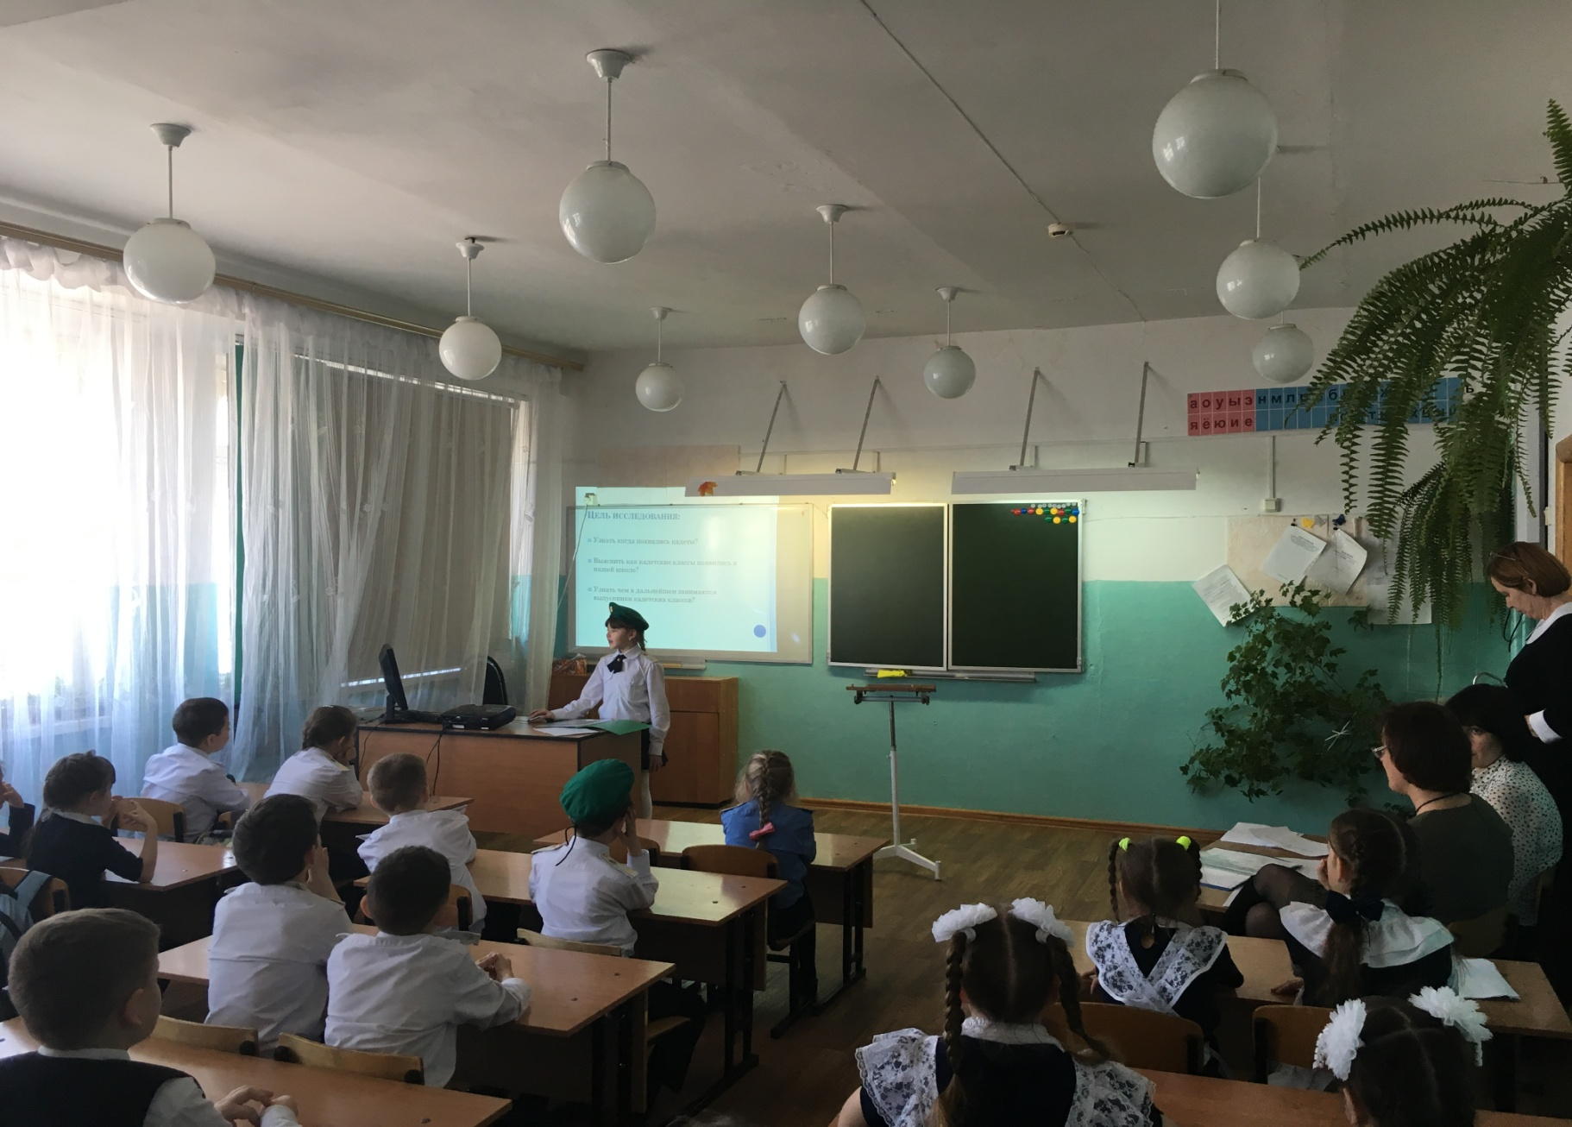

Slide 35
ВЫСАДКА ДЕРЕВЬЕВ

Slide 36
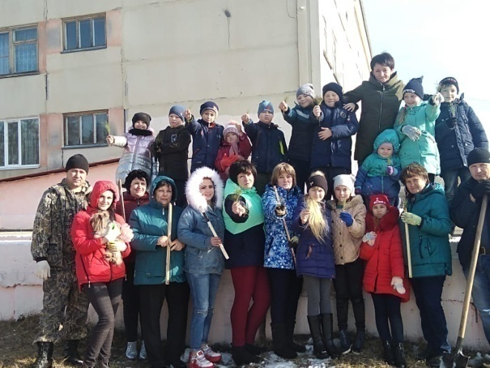

Slide 37
ПОХОД

Slide 38
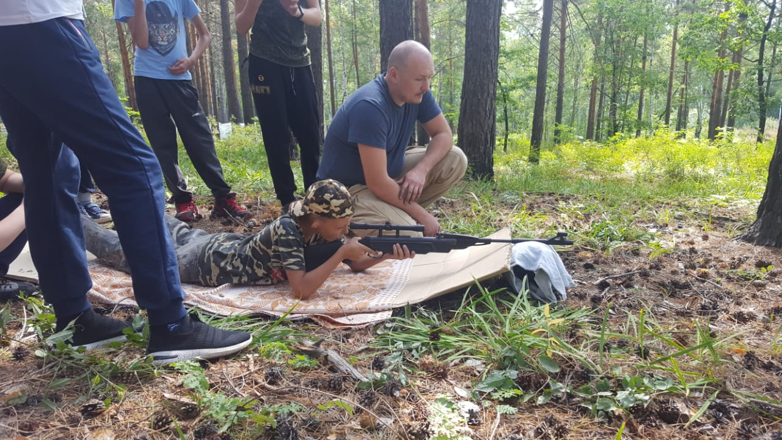

Slide 39
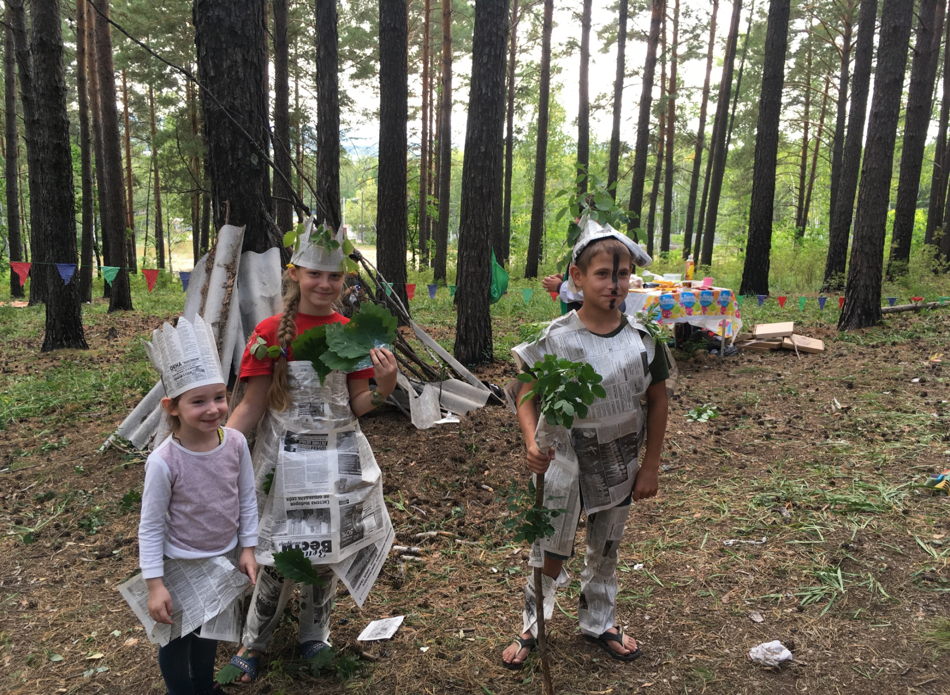

Slide 40
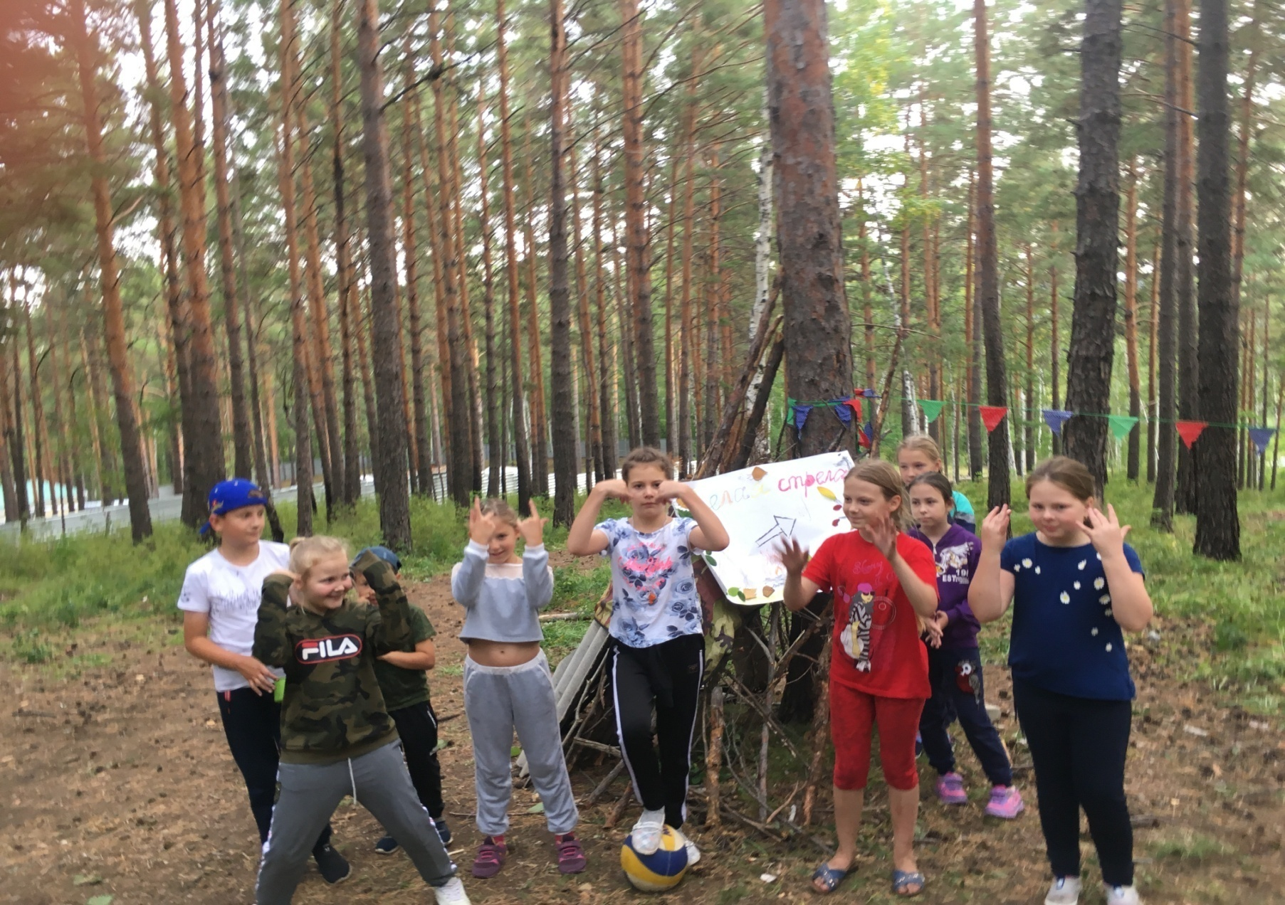

Slide 41
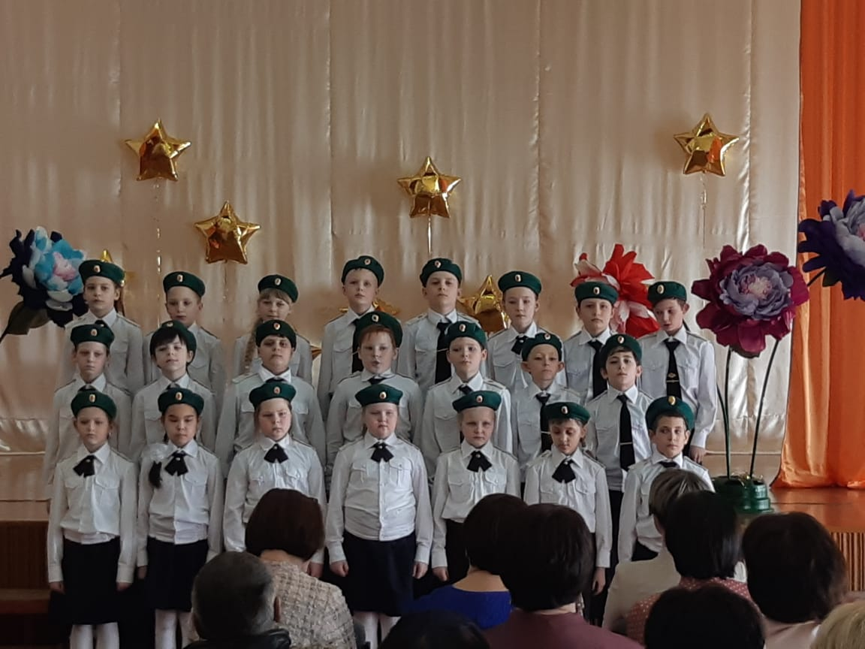

Slide 42
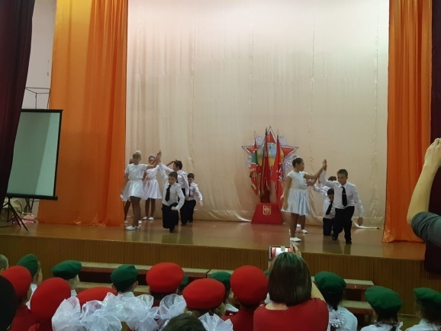

Slide 43
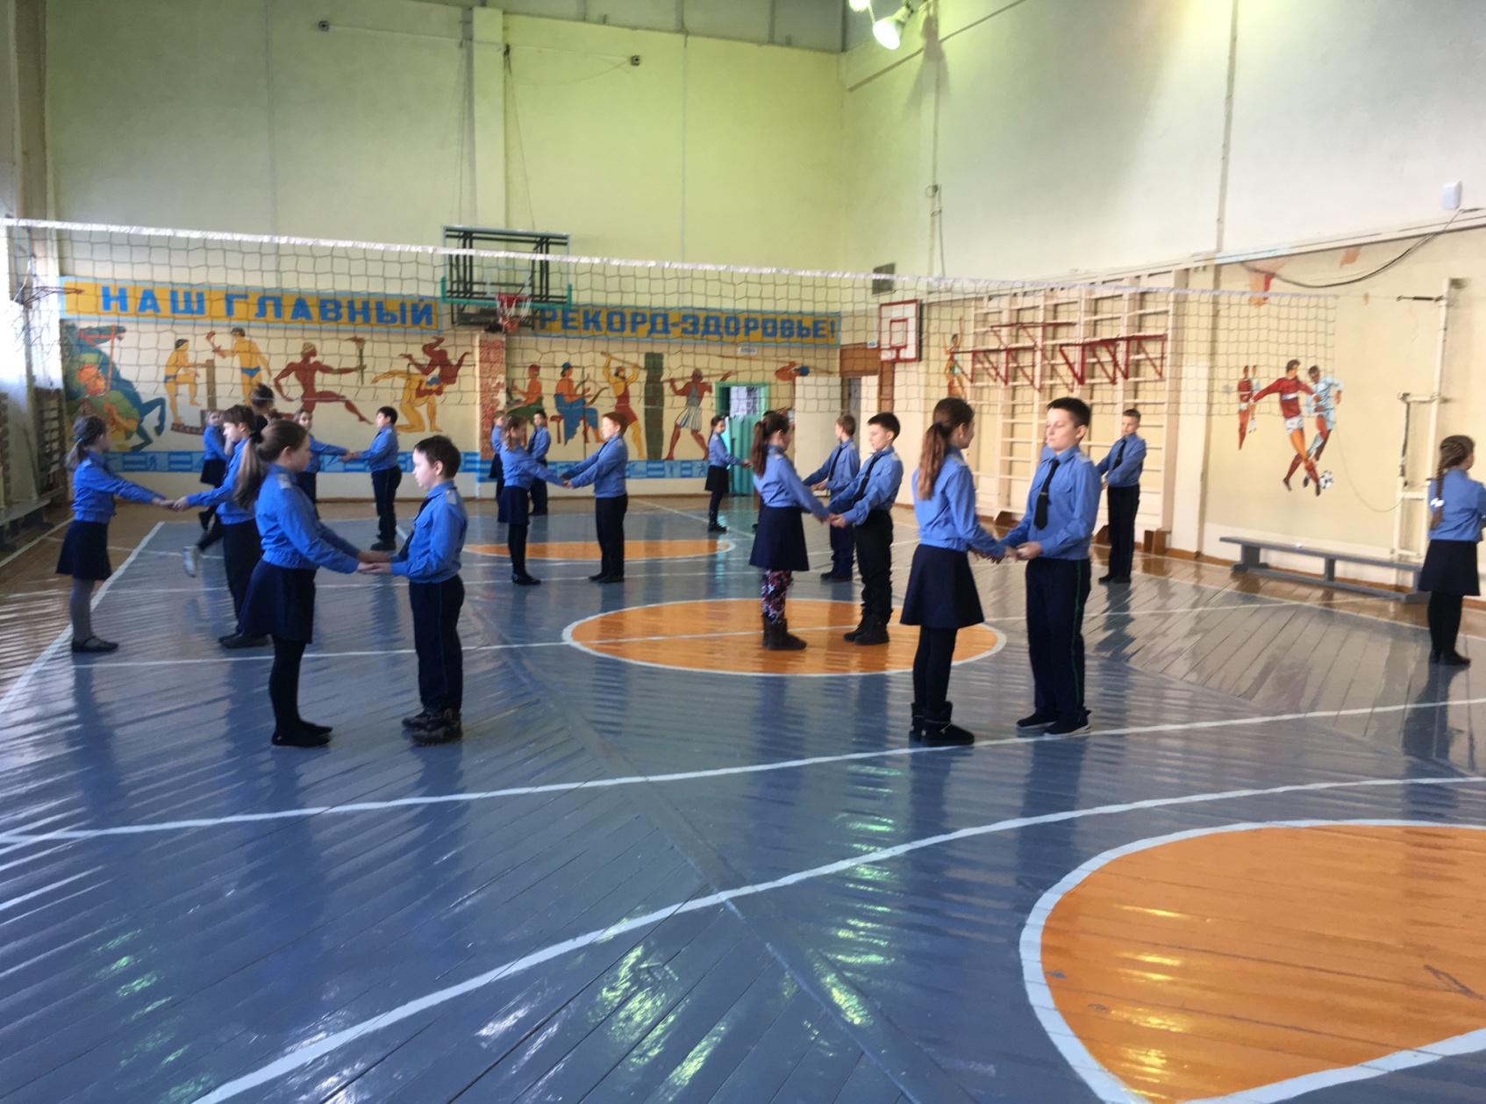

Slide 44
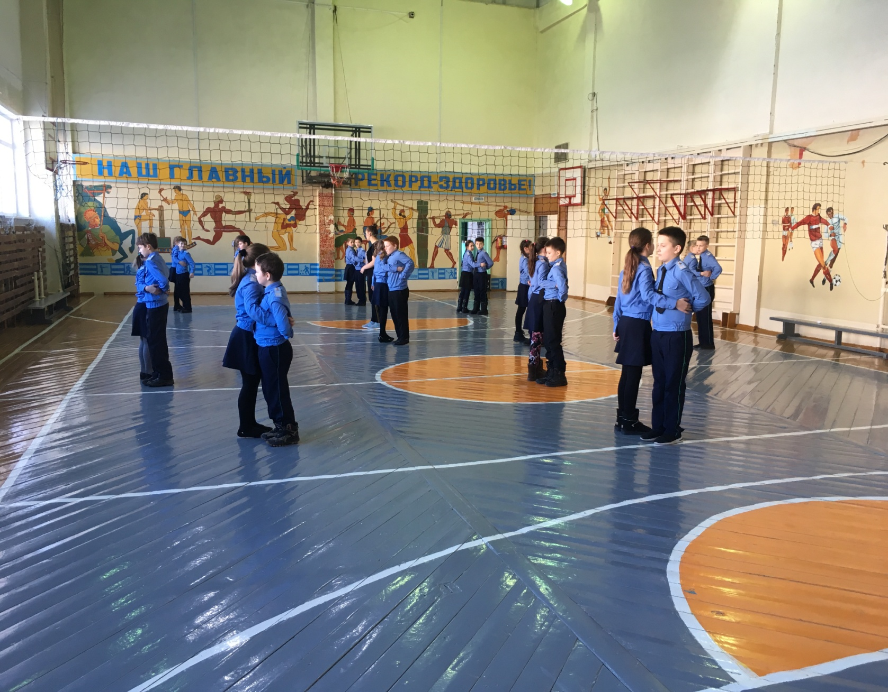

Slide 45
